Slide 1

مفهوم القوة
Notion de Force
الثالثة ثانوي إعدادي
المستوى :
العلوم الفيزيائية
المادة :

Slide 2
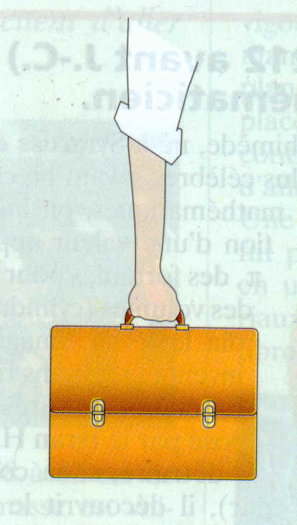
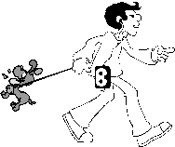
مفهوم القوة
العلوم الفيزيائية
المادة :
الثالثة ثانوي إعدادي
المستوى :
ملاحظات
تطبق اليد قوة على المحفظة
يطبق الخيط قوة على اللعبة
كيف نحدد مميزات قوة؟

Slide 3
مميزات القوةLes caractéristiques de la force
مفهوم القوة
العلوم الفيزيائية
المادة :
الثالثة ثانوي إعدادي
المستوى :
نقطة التأثير Point d’application
أ-قوة التماس :Force de contact
ـ التماس المموضع :
نقطة تأثير قوة التماس المموضعة هي نقطة التماس بين الجسم المُؤَثِر.
و الجسم المُؤَثَّر عليه، تنتمي دائما إلى المجموعة المدروسة.

Slide 4
الخيط يطبق قوة تماس مموضعة على الجسم (C)
مفهوم القوة
العلوم الفيزيائية
المادة :
الثالثة ثانوي إعدادي
المستوى :
مثـــــال :
حامل
خيط
A
نقطة تماس الخيط بالجسم
جسم (C)
نقطة تأثير هذه القوة هي النقطة A

Slide 5

مفهوم القوة
العلوم الفيزيائية
المادة :
الثالثة ثانوي إعدادي
المستوى :
ـ التماس الموزع :
مثـــــال :
نقطة التأثير
B
تأثير الطاولة على العلبة قوة تماس موزعة على مجموع نقط سطحه،
نقطة تأثير هذه القوة نقطة معينة واحدة :B

Slide 6
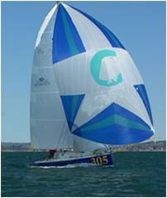
تطبق الرياح على الشراع قوة تماس موزعة
مفهوم القوة
العلوم الفيزيائية
المادة :
الثالثة ثانوي إعدادي
المستوى :
مركز الدفع
K
نقطة تأثير هذه القوة نقطة معينة نسميها مركز الدفع.

Slide 7
مفهوم القوة
العلوم الفيزيائية
المادة :
الثالثة ثانوي إعدادي
المستوى :
الأجسام ذات الأشكال الهندسية البسيطة نقطة تأثير قوة التماس
الموزعة هي المركز الهندسي لمساحة التماس.
O
O
O

Slide 8
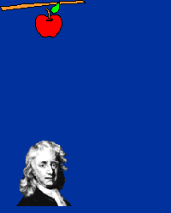
ب-قوة عن بعد Force à distance
مفهوم القوة
العلوم الفيزيائية
المادة :
الثالثة ثانوي إعدادي
المستوى :
- تأثير الأرض على الجسم

Slide 9
مفهوم القوة
العلوم الفيزيائية
المادة :
الثالثة ثانوي إعدادي
المستوى :
- كرة تسقط
خيط
عند قطع الخيط تسقط الكرة
خيط
G
G
سطح الأرض
الأرض تطبق قوة على الكرة تسمى وزن الكرة

Slide 10
مفهوم القوة
العلوم الفيزيائية
المادة :
الثالثة ثانوي إعدادي
المستوى :
تأثير جاذبية الأرض على الجسم (وزن الجسم)
هي قوة عن بعد موزعة على جميع نقط الجسم.
نقطة تأثيرها هي مركز ثقل الجسم Centre de Gravité
و نرمز لها ب G
الأجسام المتجانسة ذات الأشكال الهندسية المنتظمة مركز ثقلها G
هو مركز تماثلها الهندسي.
G

Slide 11
خط التأثيرLa droite d’action
مفهوم القوة
العلوم الفيزيائية
المادة :
الثالثة ثانوي إعدادي
المستوى :
منحى الحركة
S
خط التأثير
خيط
A
سطح الأرض
الجسم ينزلق أفقيا
يطبق الخيط على الجسم S نقطة تأثيرها A.
يجسم الخيط خط تأثير هذه القوة .

Slide 12
مفهوم القوة
العلوم الفيزيائية
المادة :
الثالثة ثانوي إعدادي
المستوى :
مثـــــال :
(Δ)
حامل
خيط
A
G
علبة
المستقيم (Δ) يمثل خط تأثير القوة المطبقة من طرف الخيط على الأسطوانة.
خط تأثير وزن الأسطوانة هوا لخط الرأسي المار من مركز ثقلها .G

Slide 13
مفهوم القوة
العلوم الفيزيائية
المادة :
الثالثة ثانوي إعدادي
المستوى :
المنحى Le sens
الخيط يسلط قوة على الأسطوانة ومنحى هذه القوة من A نحو الأعلى.
(Δ)
حامل
خيط
A
G
علبة

Slide 14
مفهوم القوة
العلوم الفيزيائية
المادة :
الثالثة ثانوي إعدادي
المستوى :
منحى وزن الأسطوانة دائما من الأعلى نحو الأسفل ( من G نحو الأسفل).
(Δ)
حامل
خيط
A
G
G
علبة
منحى القوة هو منحى حركة القوة المؤثرة يحدد دائما انطلاقا من نقطة التأثير

Slide 15
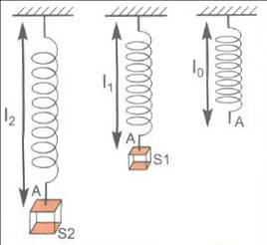
الشدة Intensité
مفهوم القوة
العلوم الفيزيائية
المادة :
الثالثة ثانوي إعدادي
المستوى :
نابض
Ressort
m₂ > m₁

Slide 16
مفهوم القوة
العلوم الفيزيائية
المادة :
الثالثة ثانوي إعدادي
المستوى :
القوة المطبقة على النابض من طرف الجسم ₂S أشد من القوة
التي يطبقها عليه الجسم S₁.
لكل قوة شدة تميزها و هي مقدار فيزيائي تخضع للقياس
يرمز لها بنفس رمز القوة لكن دون سهم F , P

Slide 17
قياس شدة القوة
مفهوم القوة
العلوم الفيزيائية
المادة :
الثالثة ثانوي إعدادي
المستوى :
تعريف الدينامومتر
نستعمل جهازالدينامومتر لقياس شدة القوة
يرتكز مبدأ الدينامومتر على تدريج نابض الدينامومتر

Slide 18

وصف الدينامومتر
مفهوم القوة
العلوم الفيزيائية
المادة :
الثالثة ثانوي إعدادي
المستوى :
لولب الضبط
النابض
المؤشر
التدريجات
القضيب
الكلاب

Slide 19
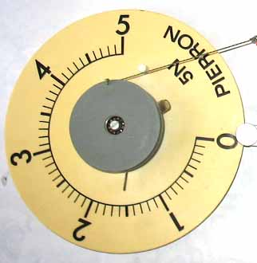
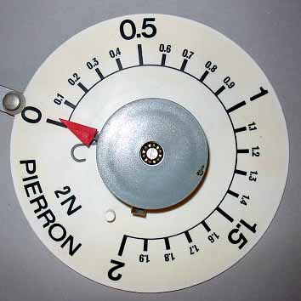
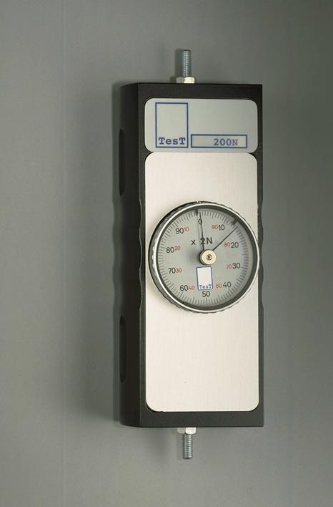
مفهوم القوة
العلوم الفيزيائية
المادة :
الثالثة ثانوي إعدادي
المستوى :
بعض أنواع الدينامومترات

Slide 20

ما شدة القوة ؟
مفهوم القوة
العلوم الفيزيائية
المادة :
الثالثة ثانوي إعدادي
المستوى :
مع ذكر كيفية الاستعمال
F = 0,1N

Slide 21
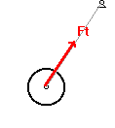
تمثيل القوة Représentation de la force
مفهوم القوة
العلوم الفيزيائية
المادة :
الثالثة ثانوي إعدادي
المستوى :
لتبسيط دراسة القوة نمثلها بسهم يسمى متجهة القوة F
حيث يكون :
أصل السهم هي نقطة تأثير القوة
حامل السهم هو خط تأثير القوة
منحى السهم هو منحى القوة
طول السهم يتناسب مع شدة القوة حسب السلم الذي يتم اختياره.

Slide 22
مفهوم القوة
العلوم الفيزيائية
المادة :
الثالثة ثانوي إعدادي
المستوى :
مثـــــال :
1N
F= 4N
نرمز للقوة بالمتجهة R, P , F.....

Slide 23
مفهوم القوة
العلوم الفيزيائية
المادة :
الثالثة ثانوي إعدادي
المستوى :
تطبيقات
تمثيل القوة F التي يطبقها الخيط على النفاخة
F قوة تماس مموضعة شدتها F = 0,6 N
القوة
مميزاتها
F
A
نقطة الـتأثير
المستقيم D المائل المار من A
خط التأثير
من A إلى الأسفل
المنحى
F = 0,6 N
الشدة

Slide 24
مفهوم القوة
العلوم الفيزيائية
المادة :
الثالثة ثانوي إعدادي
المستوى :
تمثيل F
1cm
0,1N
السلم :
نفاخة
6cm
0,6N
A
Direction de l’action : la droite (D)
F
D

Slide 25
مفهوم القوة
العلوم الفيزيائية
المادة :
الثالثة ثانوي إعدادي
المستوى :
2ـ 4 تمثيل القوة P التي تطبقها الأرض على جسم S
وزنه P = 15N معلق بدينامومتر
P قوة عن بعد موزعة
القوة
مميزاتها
F
مركز ثقل الجسم G
نقطة الـتأثير
المستقيم الرأسي المار من G
خط التأثير
من G إلى الأسفل
المنحى
P = 15 N
الشدة

Slide 26

مفهوم القوة
العلوم الفيزيائية
المادة :
الثالثة ثانوي إعدادي
المستوى :
تمثيل P
1cm
5N
السلم :
3cm
15N
G
P

